Slide 1
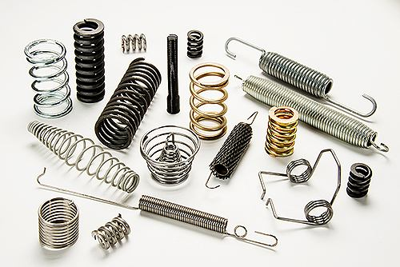
Bài 12. LỰC ĐÀN HỒI CỦA LÒ XO.

Slide 2
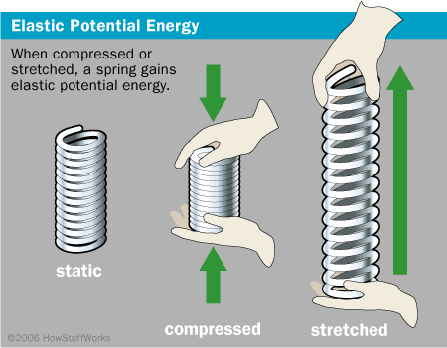
Hãy quan sát thí nghiệm dùng hai tay làm biến dạng (dãn, nén) lò xo và trả lời câu hỏi
1, Tay có chịu lực tác dụng của lò xo không? Vì sao?
2.Khi thôi kéo lực nào đã làm lò xo lấy lại chiều dài ban đầu?
3. Biểu diễn và nêu đặc điểm của lực này về điểm đặt, phương, chiều?

Slide 3
Bài 12. LỰC ĐÀN HỒI CỦA LÒ XO.
Hướng và điểm đặt của lực đàn hồi:
Điều kiện xuất hiện:
Lực đàn hồi xuất hiện khi lò xo bị biến dạng.
2. Đặc điểm lực đàn hồi của lò xo
+ Điểm đặt:
+ Phương:
+ Chiều:
đặt vào vật tiếp xúc (gắn) với lò xo làm lò xo biến dạng.
dọc theo trục của lò xo.
ngược chiều biến dạng

Slide 4
Bài 12. LỰC ĐÀN HỒI CỦA LÒ XO.
II. Độ lớn của lực đàn hồi:
1. Thí nghiệm:
l₀
l
∆l =l - l₀
Độ lớn của lực đàn hồi liên quan tới độ dãn của lò xo như thế nào?
F_{dh} = P

Slide 5
M« pháng thÝ nghiÖm
l₀
l
0
∆l = l – l₀
1
2
3
4
5
Tr¶ lêi c©u hái C3?

Slide 6
Bài 12. LỰC ĐÀN HỒI CỦA LÒ XO.
II. Độ lớn của lực đàn hồi:
1. Thí nghiệm:
Kết quả thí nghiệm
F = P (N) | 0,0 | 1,0 | 2,0 | 3,0 | 4,0 | 5,0 | 6,0
Độ dài l (cm) | 24,5 | 28,5 | 32,4 | 36,6 | 40,5 | 44,6 | 48,4
Độ giãn ∆l (cm) | 0,0 | 4,0 | 7,9 | 12,1 | 16,0 | 20,1 | 23,9
k = 100.F/∆l |  | 25 | 25,3 | 24,8 | 25 | 24,9 | 25,1
k₁
k₂
k₃
k₄
k₅
k₆
Khi vật đứng cân bằng: F_{dh} = P
Tính k₁, k₂, k₃, k₄, k₅, k₆
Kết luận: P ~ ∆l → F_{dh} ~ ∆l

Slide 7
M« pháng thÝ ngiÖm
l₀
l
0
∆l = l – l₀
1
Có nhận xét gì về chiều dài của lò xo khi bỏ đi 5 quả nặng?
2
3
4
5

Slide 8
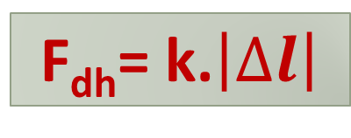
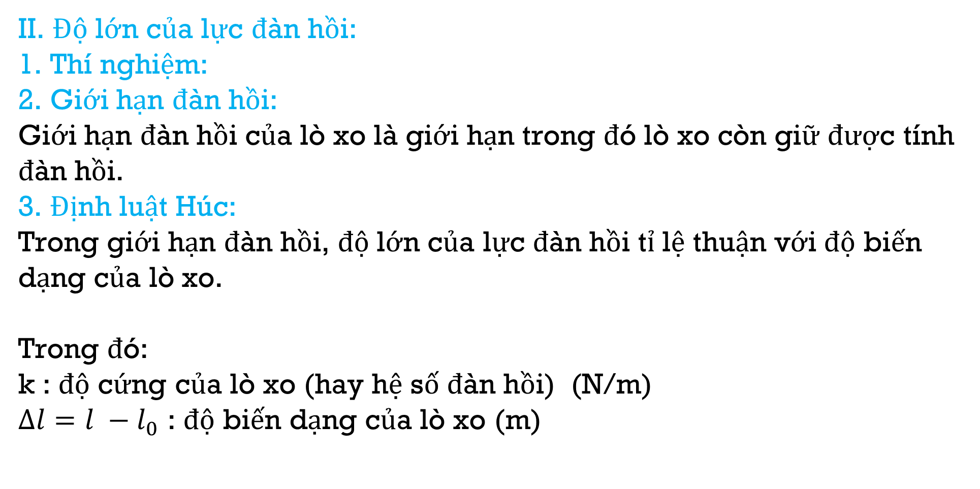
Bài 12. LỰC ĐÀN HỒI CỦA LÒ XO.
II. Độ lớn của lực đàn hồi:
1. Thí nghiệm:
2. Giới hạn đàn hồi:
Giới hạn đàn hồi của lò xo là giới hạn trong đó lò xo còn giữ được tính đàn hồi.
3. Định luật Húc:
Trong giới hạn đàn hồi, độ lớn của lực đàn hồi tỉ lệ thuận với độ biến dạng của lò xo.
Trong đó:
k : độ cứng của lò xo (hay hệ số đàn hồi) (N/m)
$∆l=l −l_{0}$ : độ biến dạng của lò xo (m)
F_{dh}= k.$\left|∆l\right|$

Slide 9
Bài 12. LỰC ĐÀN HỒI CỦA LÒ XO.
II. Độ lớn của lực đàn hồi:
1. Thí nghiệm:
2. Giới hạn đàn hồi:
3. Định luật Húc:
4. Chú ý:
- Lực đàn hồi ở sợi dây:
+ Chỉ xuất hiện khi dây bị giãn
+ Điểm đặt và hướng: như lò xo khi bị giãn.
- Trường hợp các mặt tiếp xúc ép vào nhau: lực đàn hồi vuông góc với mặt tiếp xúc.

Slide 10
.
CỦNG CỐ KIẾN THỨC
Điều kiện xuất hiện | Lực đàn hồi xuất hiện khi lò xo bị biến dạng
Đặc điểm | + Điểm đặt: đặt vào vật tiếp xúc với lò xo làm lò xo biến dạng + Phương: dọc theo trục của lò xo. + Chiều: Ngược chiều biến dạng + Độ lớn:
Giới hạn đàn hồi | Giới hạn đàn hồi của lò xo là giới hạn trong đó lò xo còn giữ được tính đàn hồi.
Ứng dụng | Cân lò xo, các vật dụng cần tính đàn hồi...

Slide 11
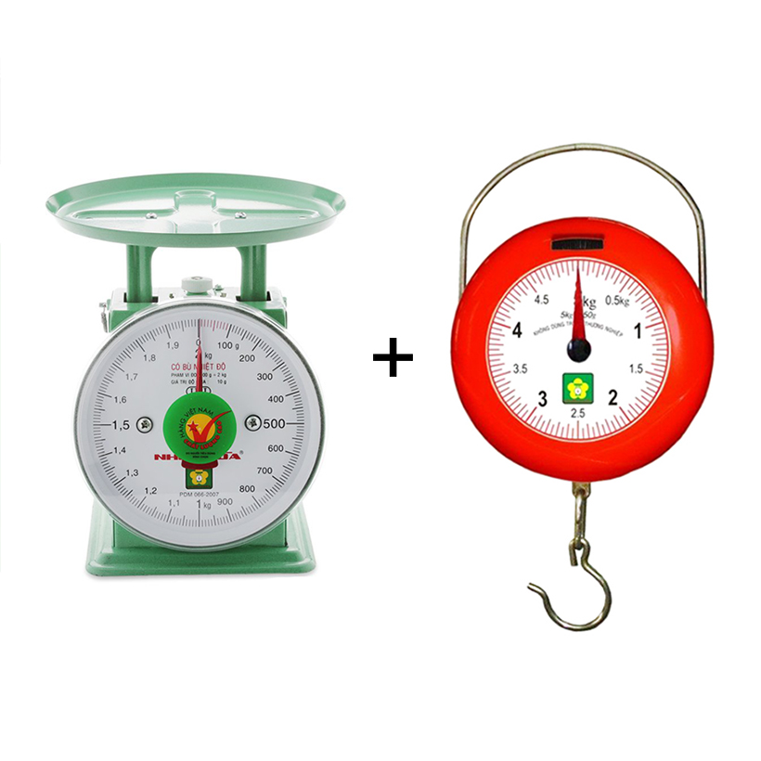
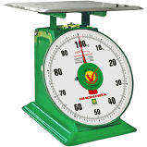
MỞ RỘNG KIẾN THỨC
Nghiên cứu và nêu nguyên lí hoạt động của cân đồng hồ.

Slide 12
Vận dụng
A. 2 cm
Câu 1: Một lò xo có độ cứng 50 N/m. Tác dụng một lực có độ lớn 10 N theo phương của trục lò xo. Khi đó độ biến dạng của lò xo bằng:
B. 5 cm
C. 20 cm
D. 50 cm

Slide 13
Vận dụng
A. 27,5 cm
Câu 2: Một lò xo có chiều dài tự nhiên 25 cm, độ cứng 40N/m. Tác dụng vào đầu dưới lò xo một lực nén 1N. Khi đó chiều dài của lò xo bằng:
B. 22,5 cm
C. 30,5 cm
D. 20,5 cm

Slide 14
Vận dụng
A. 4 kg
Câu 3: Một lò xo có độ cứng k = 400N/m, để nó dãn ra được 10cm thì phải treo vào nó một vật có khối lượng bằng: (lấy g = 10m/s²)
D. 20 kg
B. 40 kg
C. 400 kg

